Slide 1
企业协同管理系统
王庭旭
2013080332029
计算机1303B

Slide 2
需求分析
本系统是为北京金堤科技有限公司定制的部门内部的团队合作协同办公软件系统，意在降低工作过程中降低沟通成本，对所做任务有序梳理，抽象拆分，沟通交流，责任分配。
未采用市面上已有的解决方案而自行开发一套系统的原因：数据安全性，二次开发性。
业务需求：创建组织，布置任务组，布置任务，文档共享，发表评论，指派任务负责人，添加任务关注等。

Slide 3
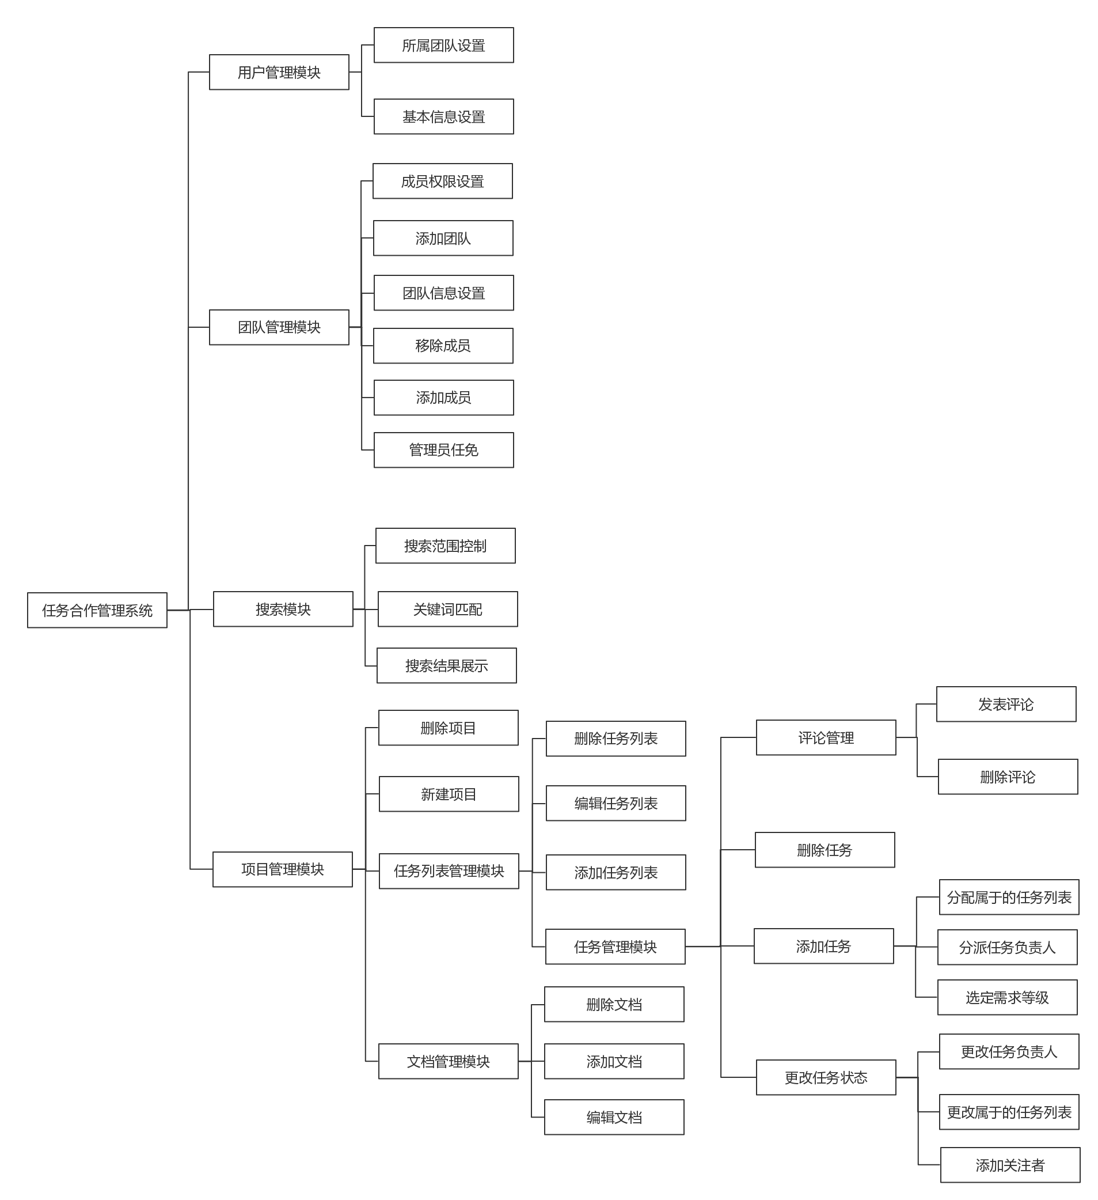
系统设计
系统功能模块图

Slide 4
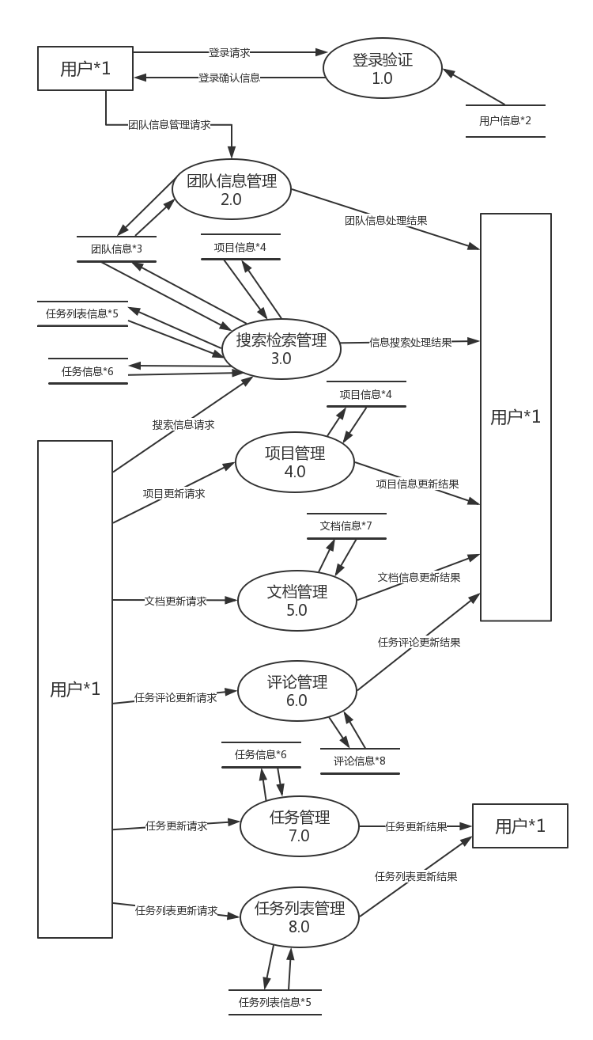
系统数据流图
零层图

